Slide 1
Выделение областей

Slide 2
Маскированная область
Выделенная область
Изображение, расположенное за пределами выделения, называется маскированной областью.

Slide 3
а
б
Удаление (стирание) фрагмента изображения инструментом Ластик а – при отсутствии выделения,
б – при наличии выделенной области.

Slide 4
Средства выделения:
1. Группы инструментов:
Область
Лассо
2. Инструмент Волшебная палочка

Slide 5
Для выделения фрагментов изображений
в виде прямоугольников и овалов используются инструменты:
1.
2.
Выделение областей инструментами Прямоугольная область и Овальная область.

Slide 6
3.
Выделение области произвольной формы (контур выделения рисуется курсором мыши);
4.
Выделение многоугольников (пользователь задает точки на изображении, а программа автоматически строит между ними отрезки);
5.
Выделение областей неправильной формы с четкими контурами;
6. Инструмент Волшебная палочка
Выделение области, состоящей из близких по цвету пикселей.

Slide 7
Преобразования над выделенной областью:
перемещение,
копирование
масштабирование,
вращение,
закрашивание,
осветление,
затемнение,
зеркальное отражение и др.
Копирование выделенной области
и перемещение

Slide 8
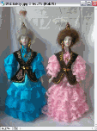
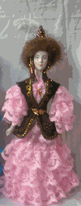
Кадрирование изображения – процесс обрезки от него лишнего.
а
б
Кадрирование изображения: а – до кадрирования, б – после кадрирования

Slide 9
Домашнее задание
§5.1. – 5.3. стр.137-152.
Устно ответить на вопросы
1 - 8 стр.147,
1 - 9 стр. 153 - 154.

